Slide 1
Тетрадь дешевле ручки, но дороже карандаша. Что дешевле?
Ответ: Карандаш

Slide 2
Полтора лимона стоят полтора рубля. Сколько стоят десять лимонов?
Ответ : 10 рублей

Slide 3
За книгу заплатили один рубль и ещё половину стоимости книги. Сколько стоит книга?
Ответ: 2 рубля

Slide 4
Стоят двое. Один смотрит на юг, другой на север.
Могут ли они увидеть друг друга, не поворачивая головы, не употребляя зеркал или каких – либо приспособлений?
Ответ: Они стоят лицом друг к другу.

Slide 5
В понедельник Аня решила задачу, во вторник – две задачи, в среду – три и так далее. Сколько задач она решила в воскресенье ?
Ответ: 7

Slide 6
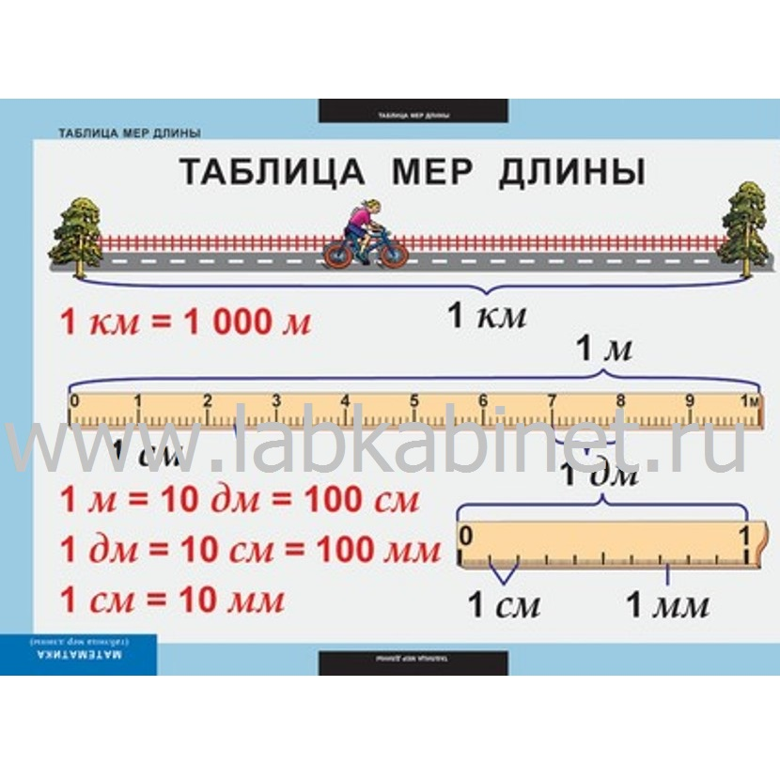

Slide 7
«Наука начинается там, где начинают измерять»

Slide 8
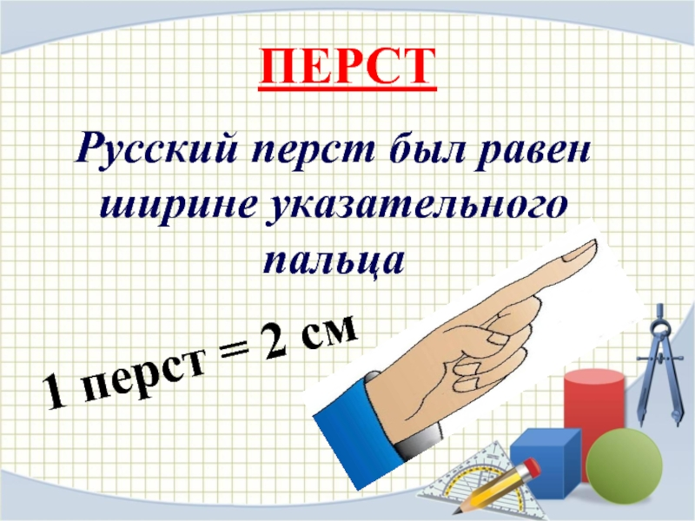

Slide 9
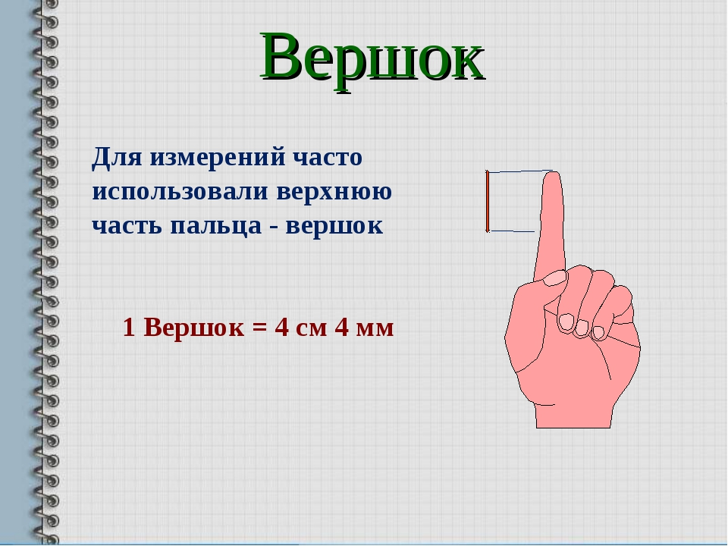

Slide 10
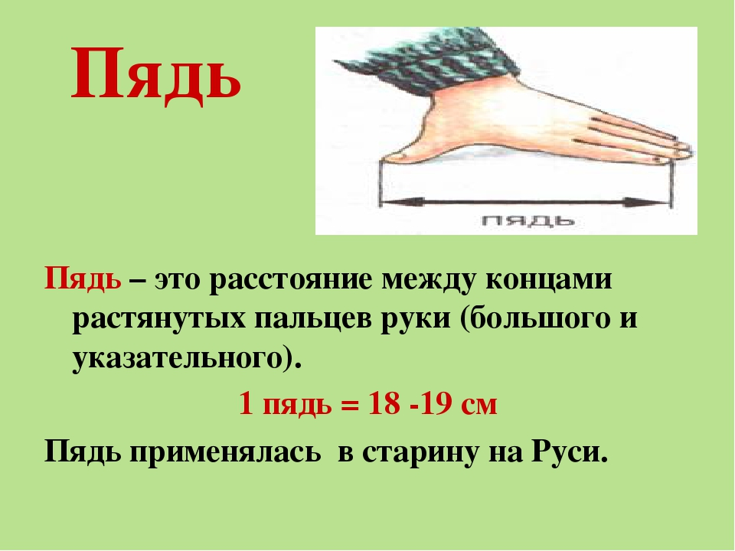

Slide 11
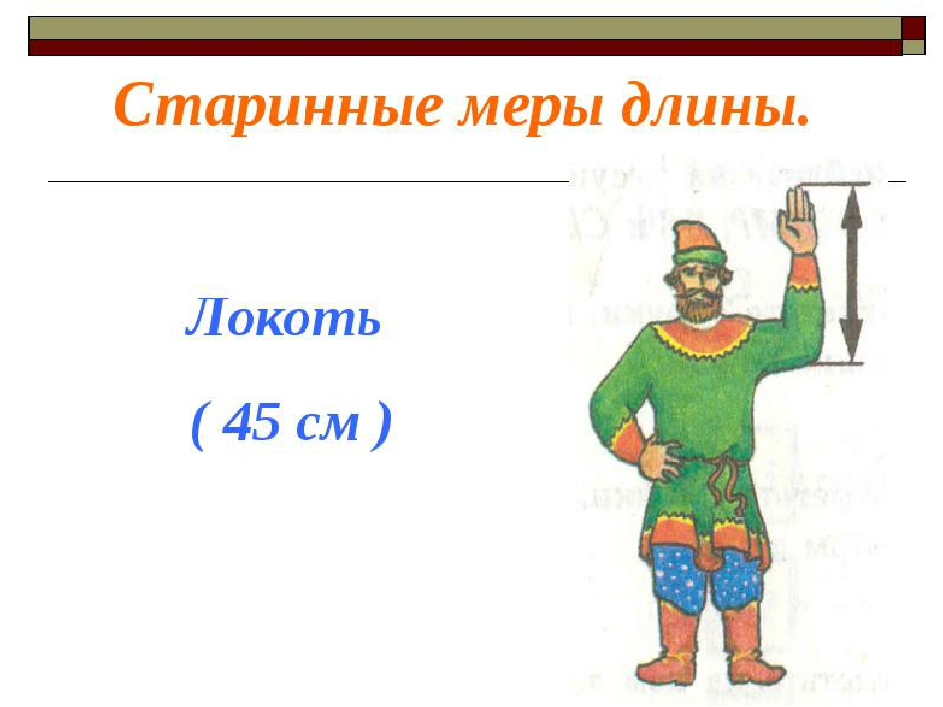

Slide 12
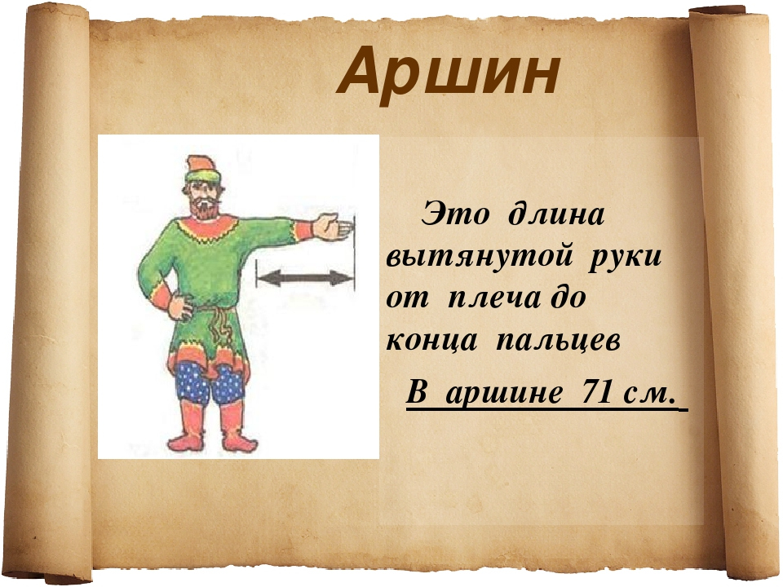

Slide 13
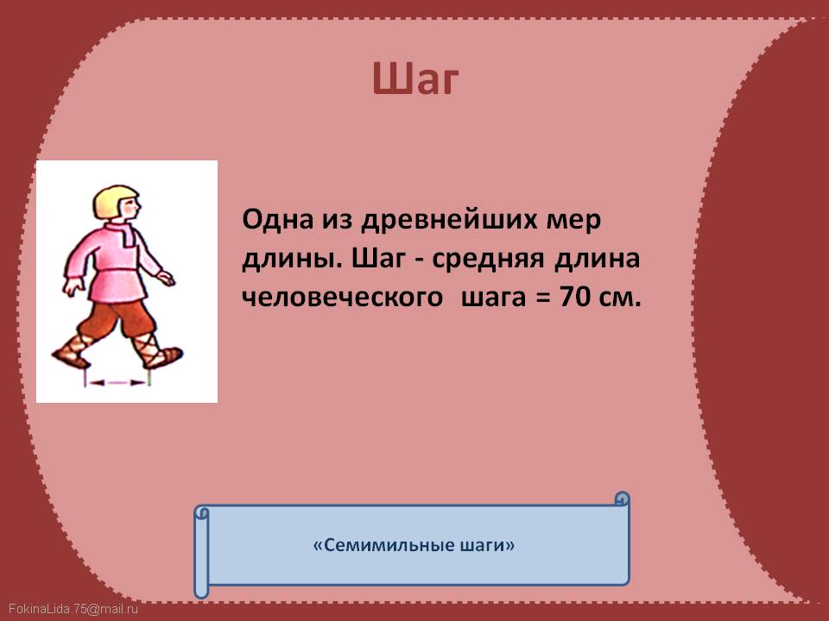

Slide 14
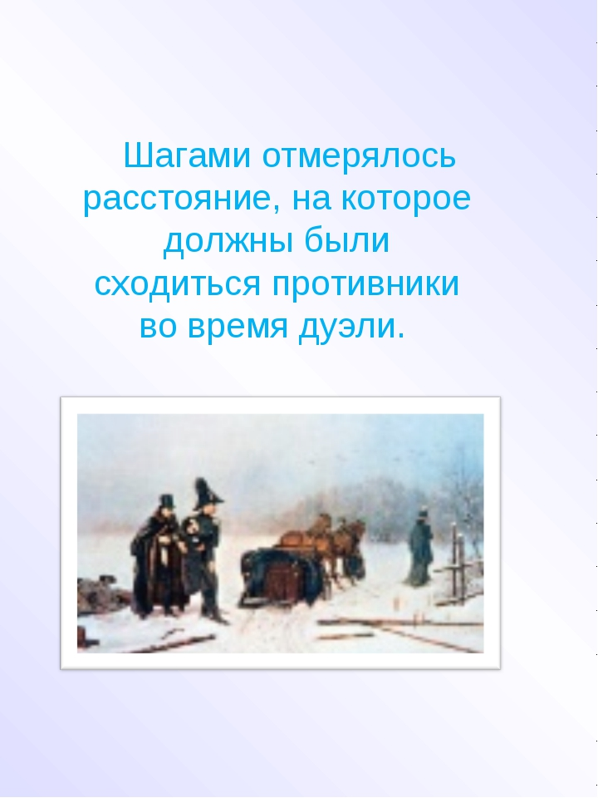

Slide 15
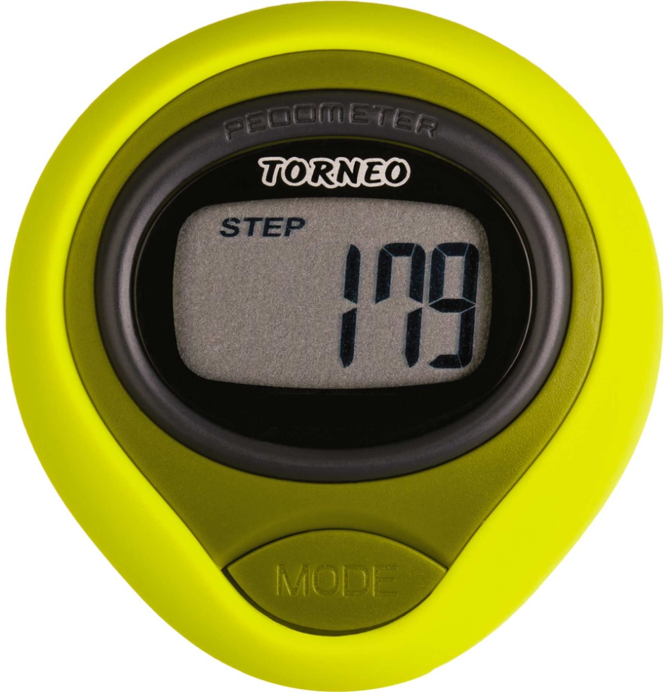
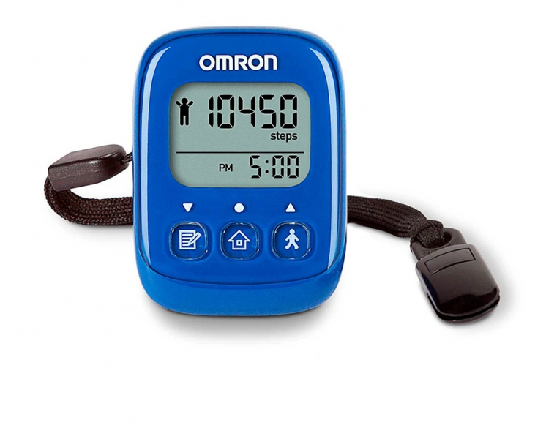

Slide 16
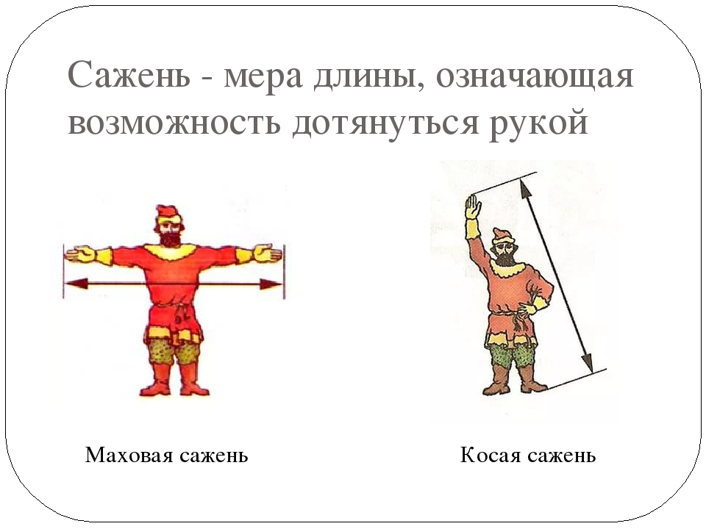

Slide 17
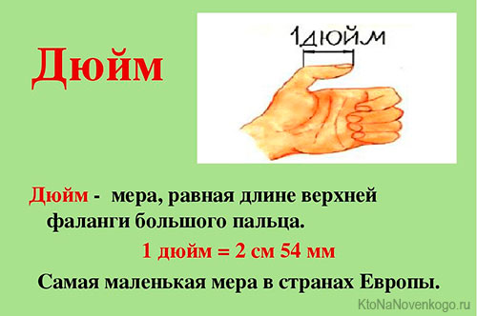

Slide 18
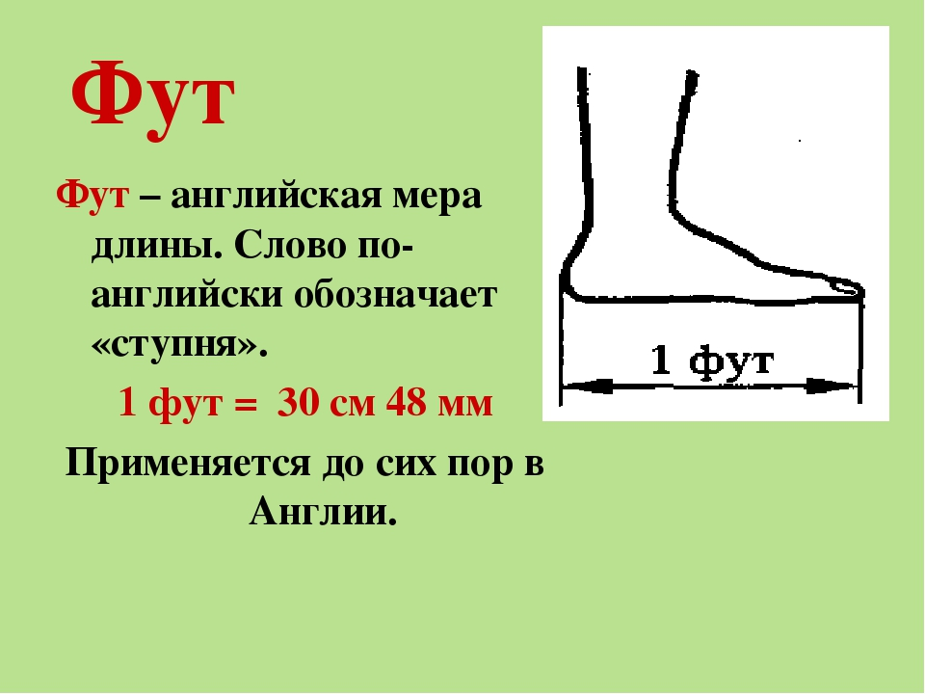

Slide 19
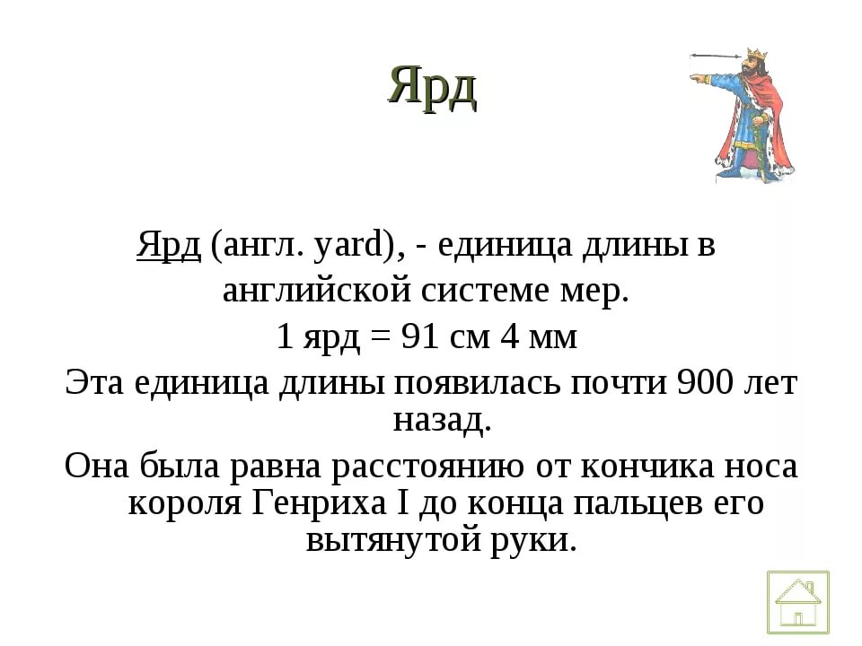

Slide 20
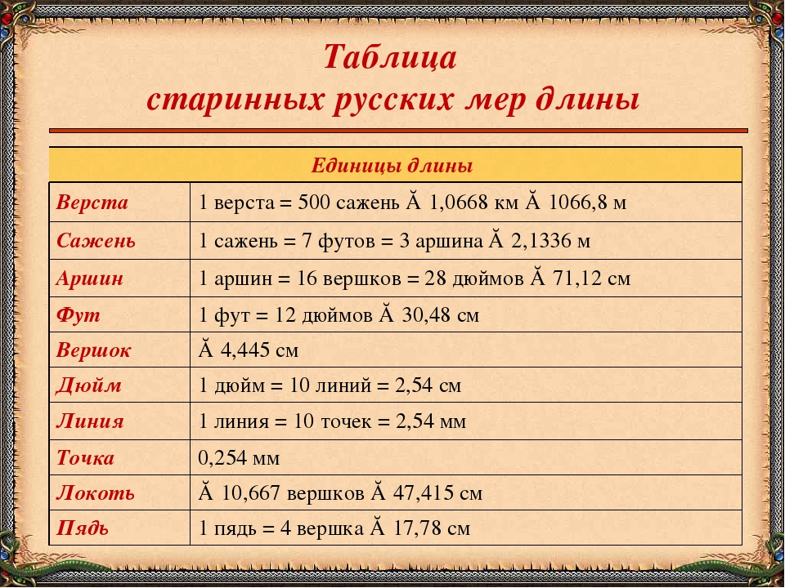

Slide 21
Купец проехал на лошади 3 версты? Сколько километров в 3 верстах?
Ответ: 4800 км.

Slide 22
Крестьянин измерил бревно. Оно оказалось длиной в 4 верста. Сколько это сантиметров?
Ответ: 18 см.

Slide 23
Дворянин отпилил дерево, высотой 2 аршина. Сколько это сантиметров?
Ответ: 142 см.

Slide 24
Расстояние от дома крестьянина до поместья дворянина 7 верстов, сколько это километров?
Ответ: 142 см.

Slide 25
Князь приказал отмерить крестьянину длину стола. У него вышло 5 футов. Сколько это сантиметров?
Ответ: 150 см.

